Slide 1
Мениджър на отпуски
Кирил Димов, 12г

Slide 2
Съдържание
Използвани технологии
Графичен интерфейс
Контролери
Модели
Изглед
База данни

Slide 3




Използвани технологии
SSMS
Intellij Idea
Spring boot
Github

Slide 4
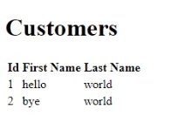
Графичен интерфейс

Slide 5
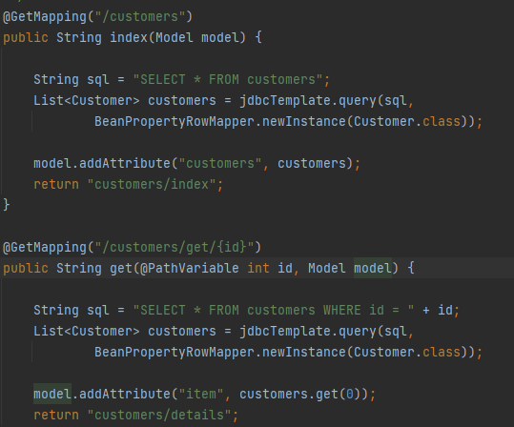
Контролери

Slide 6
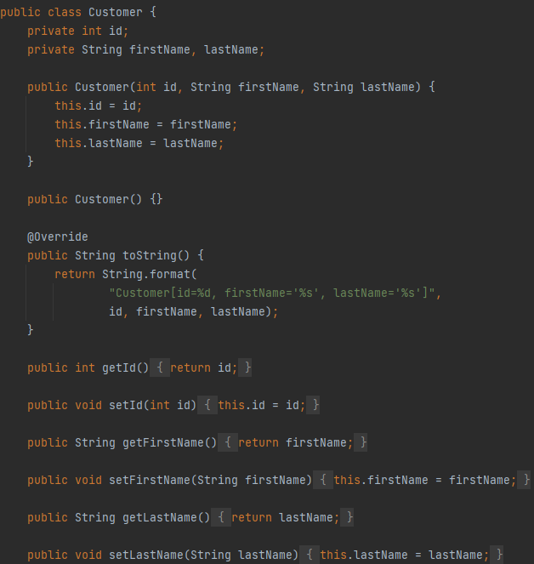
Модели

Slide 7
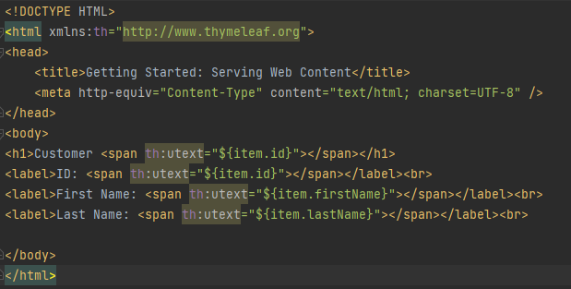
Изглед

Slide 8
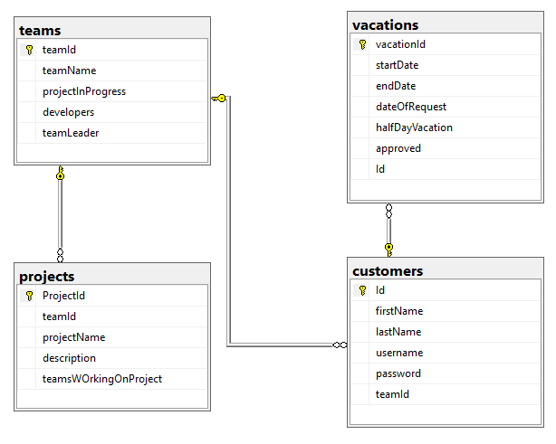
База данни

Slide 9
Благодаря за вниманието

